Slide 1
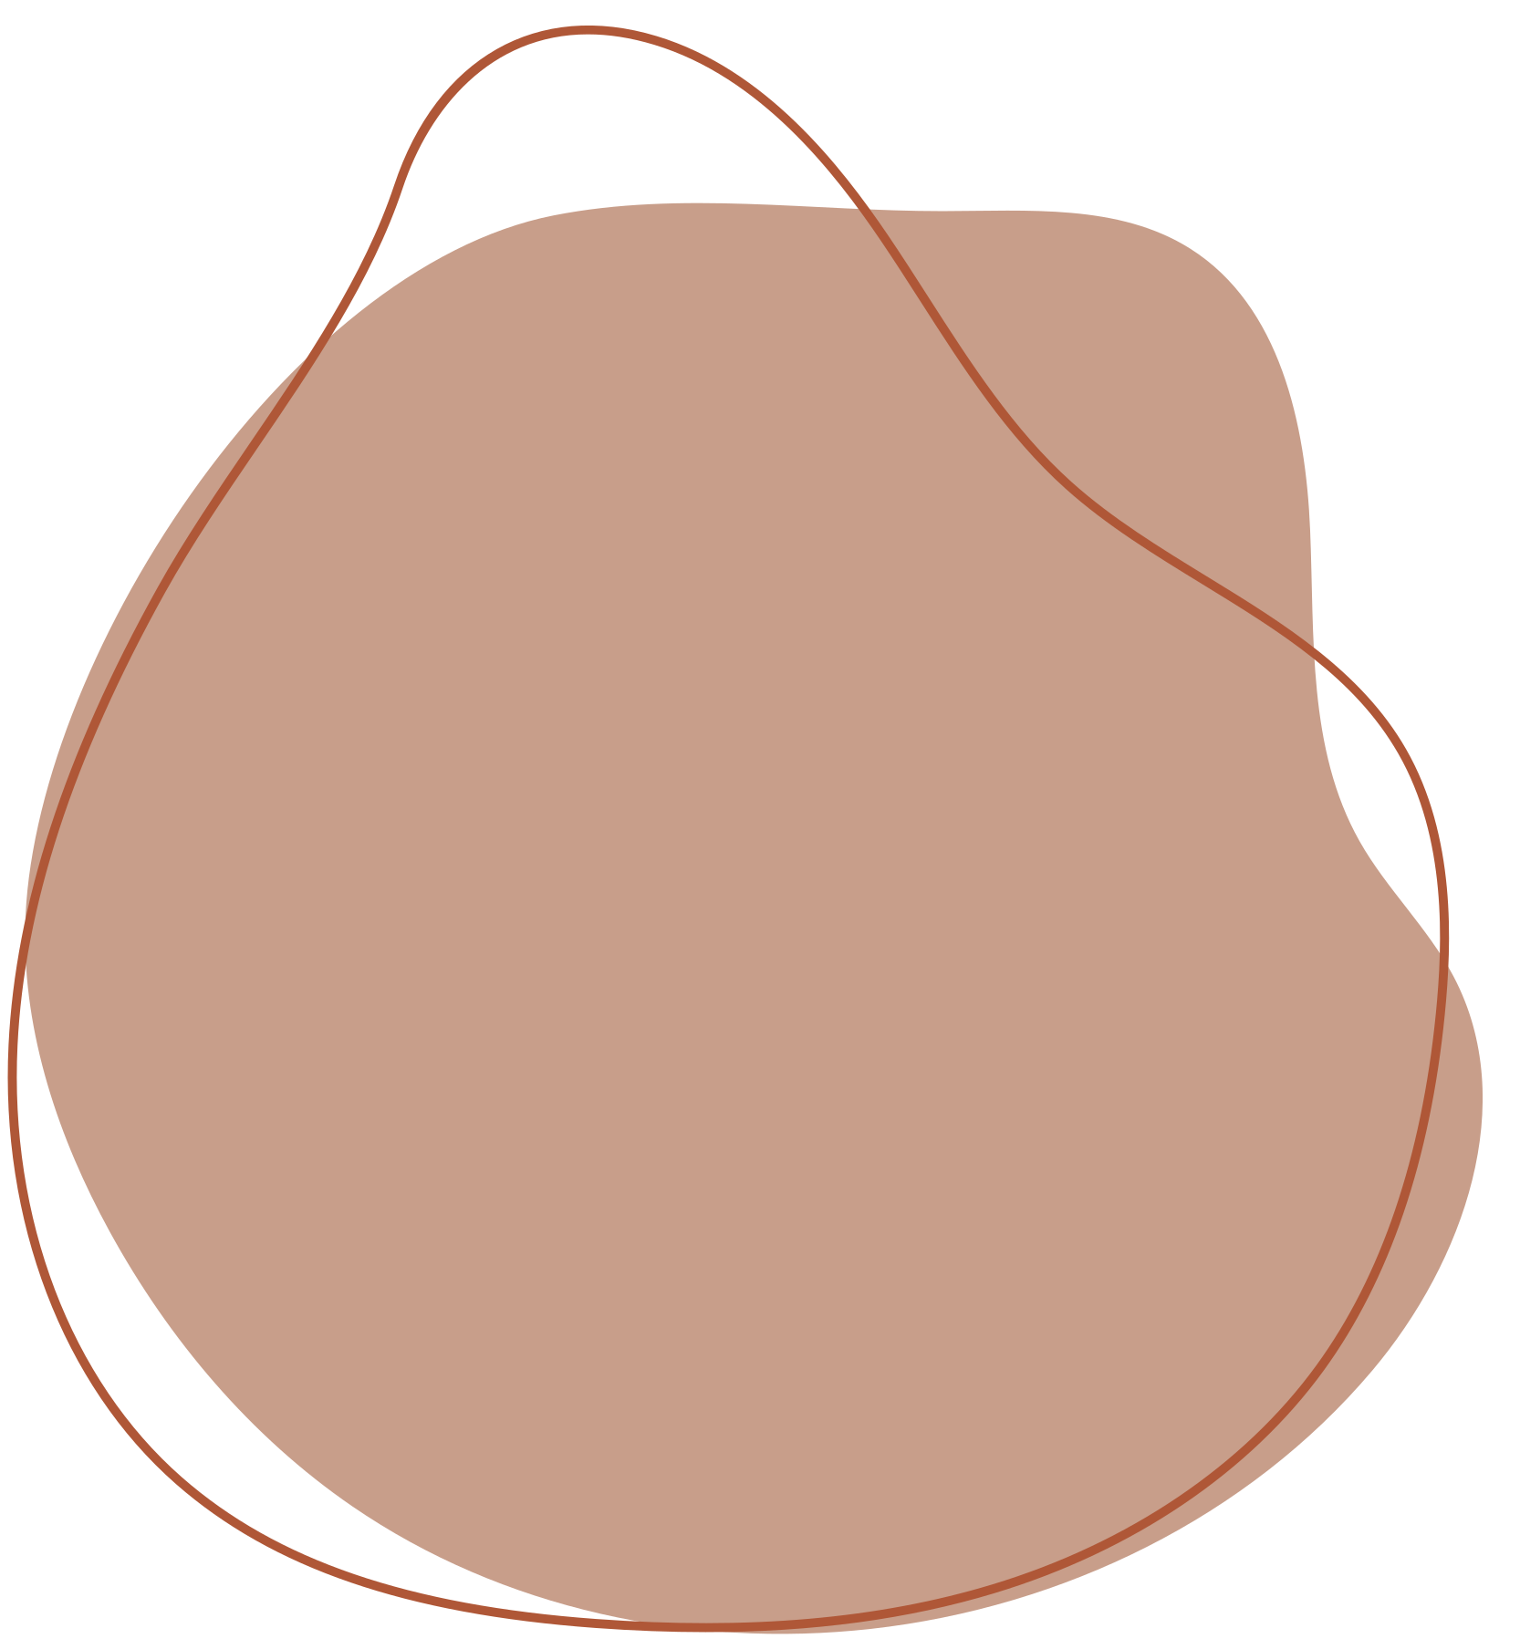



HOMEWORK 3 (C)
Group 19
組員 :
109502019 吳宥謙
109502017 趙健宏
109502020 方竣平

Slide 2




題目
分析合併排序演算法中將兩個元素依序由小而大排列的子陣列L與R合併為元素依序由小而大排列的陣列A的時間複雜度為O(n)，其中|L|=|R|=n/2, |A|=n。

Slide 3




想法
在合併兩個已排序好的小陣列時，
我們每次需要比較兩個陣列的第一個數字，把比較小的依序丟到新的陣列中，再重新比較兩個小陣列的第一個數字。觀察上面的結果，要合併 n 個數字時，我們剛好也只需要 n 個步驟。

Slide 4
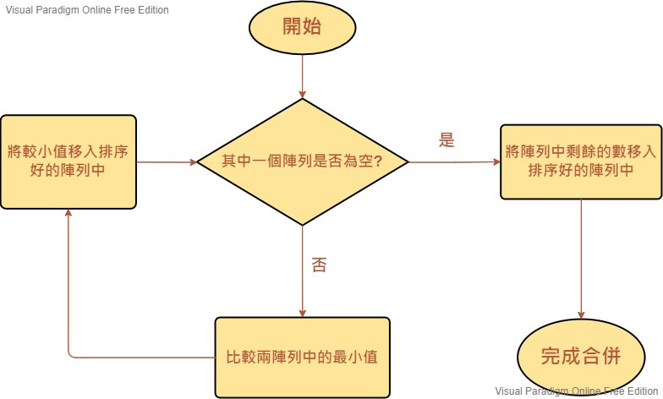
Flow Chart

Slide 5
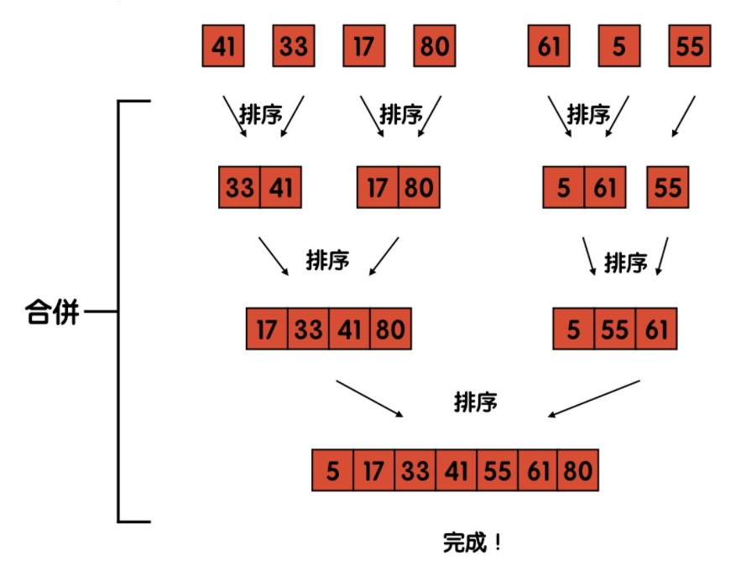

Slide 6
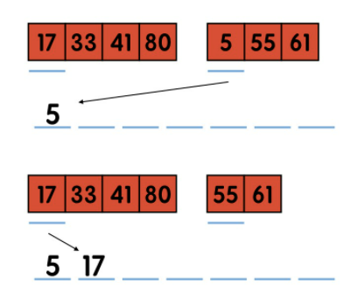
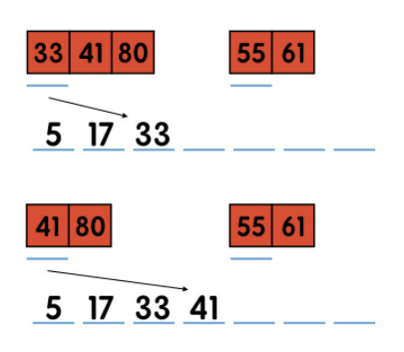
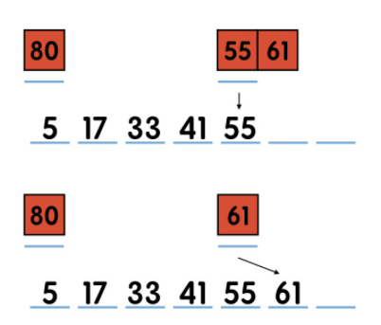
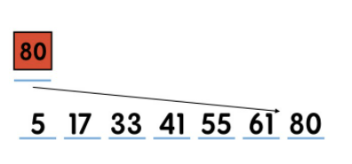



合併 n 個數字需要 n 個步驟。

Slide 7
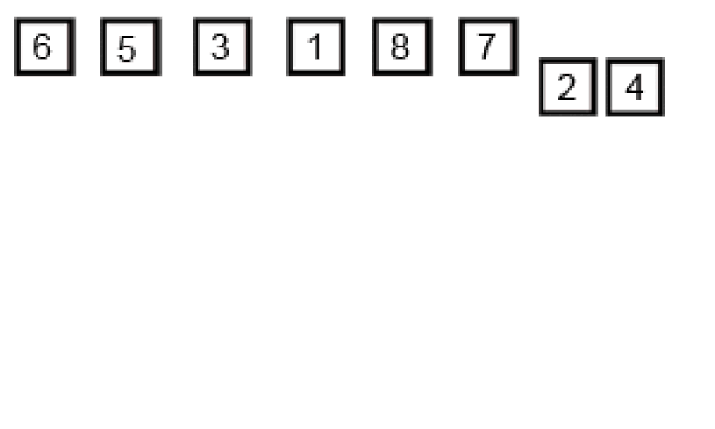

Merge

Slide 8


Thank You!
Do you have any questions for me before we go?

